Slide 1
实现Riscv的中断虚拟化
陈银骁 | 2025/06/21
2025春夏开源操作系统训练营

Slide 2
贡献
完成了ARM VGIC的技术文档
梳理Rust_shypher基于riscv的中断虚拟化
参考同学的思路实现了简单的中断注入

Slide 3
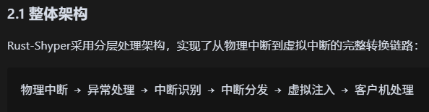
整体架构

Slide 4
Rust_shypher的中断注入

Slide 5
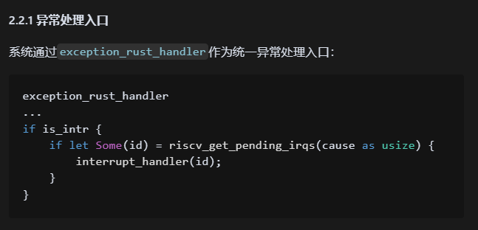
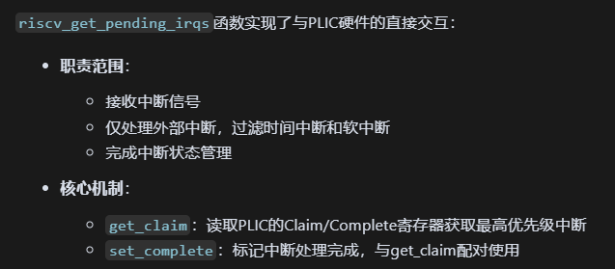
中断入口

Slide 6
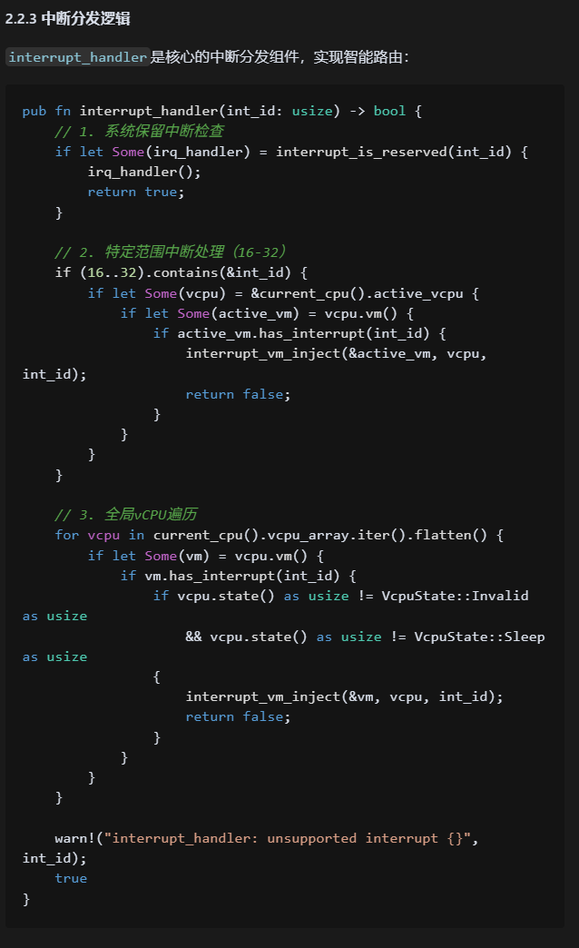
中断分发

Slide 7
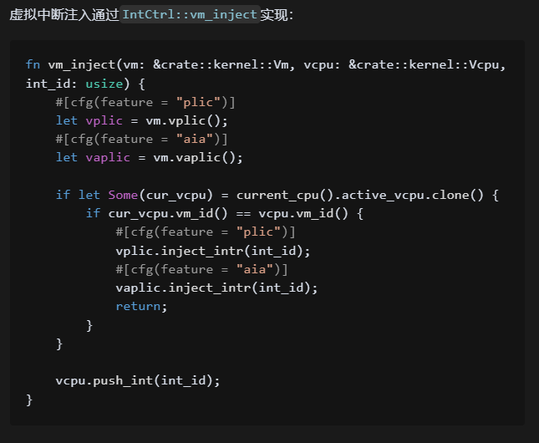
中断注入

Slide 8
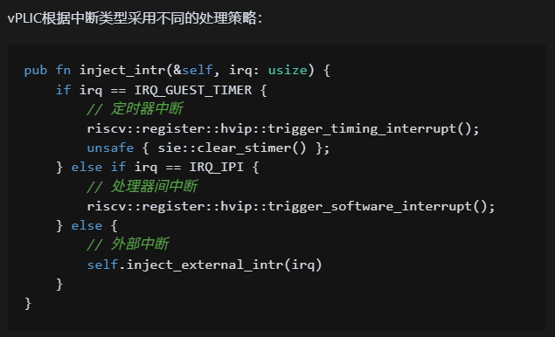
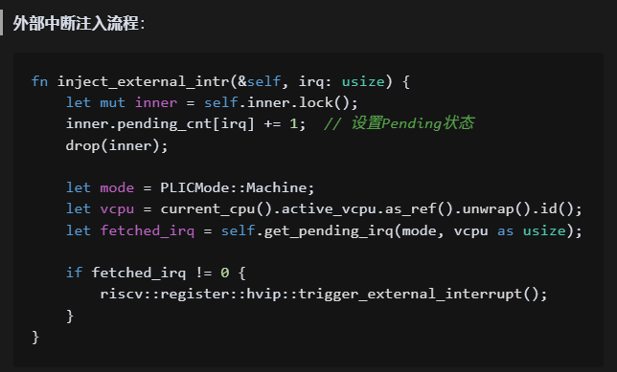
vplic的中断处理

Slide 9
axvisor的中断注入

Slide 10

整体架构

Slide 11
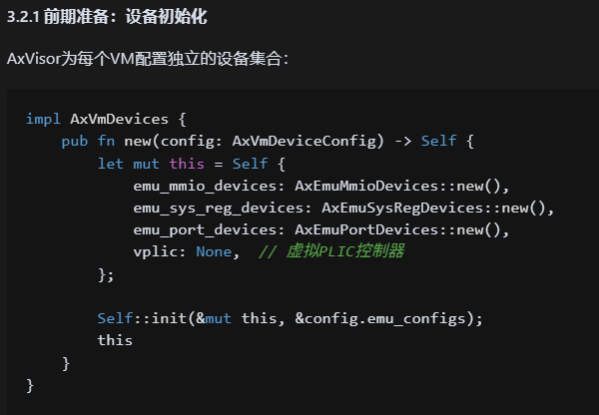
添加vplic设备

Slide 12
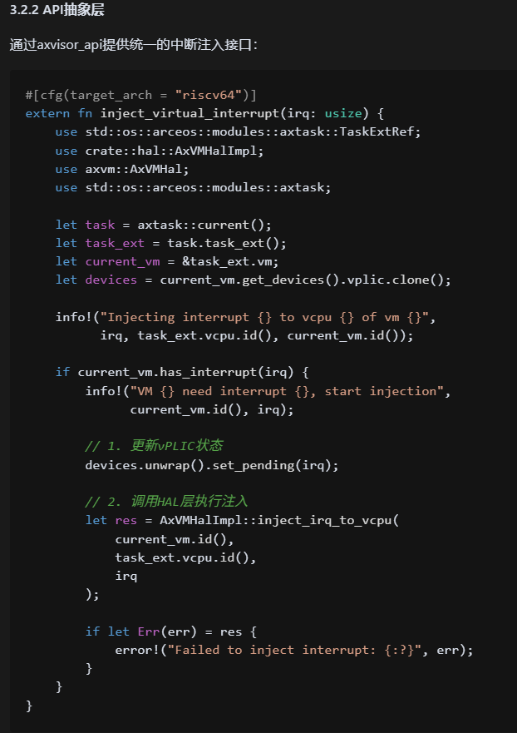
api抽象层

Slide 13
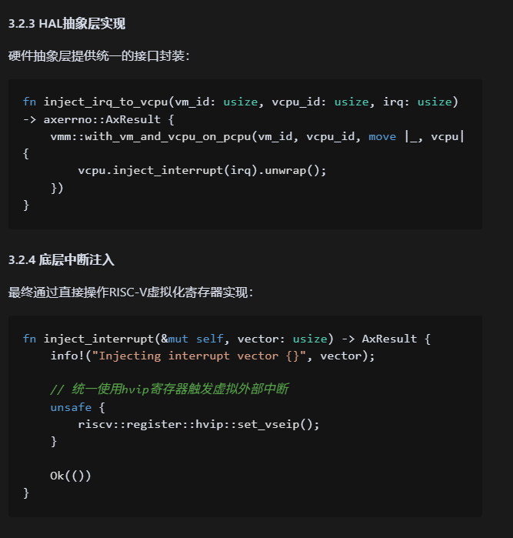
中断注入

